Slide 1
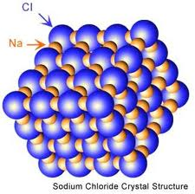
স্বাগতম

Slide 2
পরিচিতি
শিক্ষক পরিচিতি
পাঠ পরিচিতি
মোঃ খুরশিদ আলম তালুকদার
শ্রেনীঃ নবম-দশম
সহকারী শিক্ষক (কৃষি)
বিষয়ঃ রসায়ন
ময়মনসিংহ জিলা স্কুল, ময়মনসিংহ।
পাঠঃ আয়নিক বন্ধন
সময়ঃ ৪০ মিনিট

Slide 3
F
Na
F
Na
Ca
O
Ca
O

Slide 4
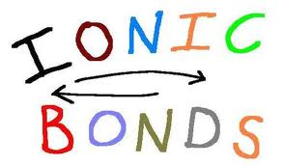

Slide 5
এই পাঠ শেষে শিক্ষার্থীরা --------
১। আয়নিক বন্ধন কি বলতে পারবে।
২। আয়নিক বন্ধনের গঠনের প্রক্রিয়া বর্ণনা করতে পারবে।
৩। কোন ধরনের যৌগ আয়নিক প্রকৃতির তা ব্যাখ্যা করতে পারবে।
৪। পর্যায় সারণির কোন কোন গ্রুপের মৌল গুলো আয়নিক বন্ধন গঠন
করবে তা বলতে পারবে।

Slide 6
Cl
Na
সোডিয়াম
ক্লোরিন

Slide 7
Na
Cl
ও
Na
Cl
সোডিয়াম ইলকক্ট্রন ত্যাগ করছে ও ক্লোরিন ইলকক্ট্রন গ্রহণ করছে।

Slide 8
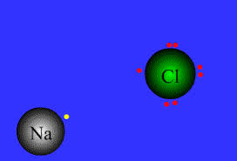

Slide 9
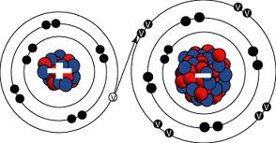
সোডিয়াম ক্লোরাইড যৌগ

Slide 10
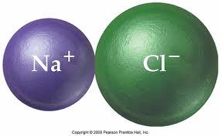
সোডিয়াম ক্লোরাইড

Slide 11
একক কাজ
১। ম্যাগনেসিয়াম অক্সাইড কোন ধরনের বন্ধনে গঠিত
যৌগ। বুঝিয়ে লিখ?
২। ক্যালসিয়াম অক্সাইড যৌগে ক্যালসিয়াম ও
অক্সিজেন পর্যায় সারণীর কোন পর্যায়ের মৌল

Slide 12
দলীয় কাজ
ক-গ্রুপঃ Mg ধনাত্বক আয়ন ও অক্সিজেন ঋনাত্বক আয়নে
পরিণত হয় কেন?
খ-গ্রূপঃ ক্যালসিয়াম ক্লোরাইড কোন ধরনের বন্ধনে গঠিত
যৌগ এবং কেন?

Slide 13
বাড়ির কাজ
ক্যালসিয়াম ক্লোরাইড যৌগের গঠণ প্রক্রিয়া এঁকে দেখাও।

Slide 14

ধন্যবাদ

